Slide 1
Формирование этнокультурной компетентности дошкольника по теме «Народная игрушка.»
Подготовила сообщение для творческой группы: воспитатель старшей группы МДОУ Детский сад № 2 «Солнышко» Ярославцева Т.В.

Slide 2
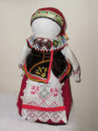
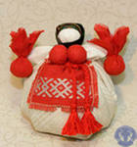
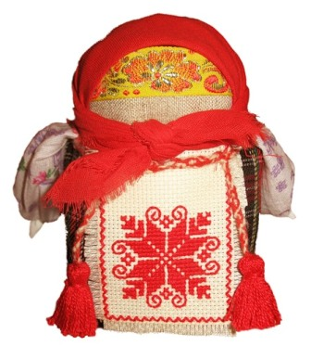
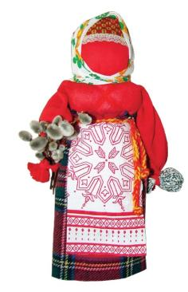
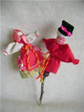
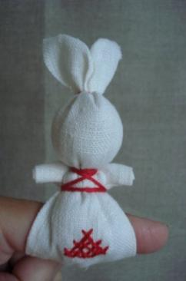

Slide 3
Кто в детстве в куклы не играл, Тот счастья не видал. (народная мудрость)
ВВЕДЕНИЕ
Изучение культуры своего народа на начальном этапе становления личности – актуальная задача современного образования. Народная культура является хранительницей вековых традиций, опыта, самосознания нации, а также выражением философских, нравственных и эстетических взглядов и идеалов.
Игрушка – важнейшее составляющие любой культуры. Игрушка – культурное орудие, посредством которого в «свернутой форме» передается состояние современной культуры. Игрушка – носитель сакральных ценностей, родовой информации. Кукла – одна из любимых игрушек всех детей.
Notes:
и

Slide 4
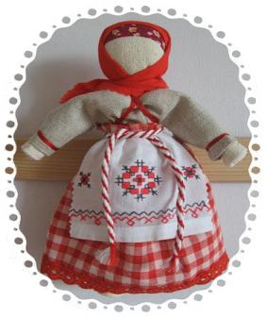
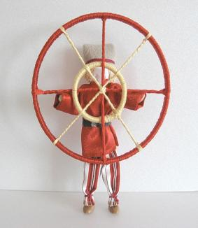
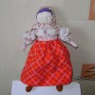
ИСТОРИЯ ВОЗНИКНОВЕНИЯ РУССКОЙ НАРОДНОЙ КУКЛЫ
Русская народная кукла имеет свою славную историю и богатые традиции. Проведённые раскопки под Новгородом подтверждают, что славянской кукле около тысячи лет. До наших дней кукол сохранилось очень мало, потому что материал, из которого они изготавливались (дерево, ткань, солома, береста, глина) недолговечен.
В кукол из ткани играли дети во всех странах мира и во все времена. Это потому, что такую куклу просто сделать, она доступна и интересна всем - и бедным, и богатым. Матерчатая кукла может быть любимой игрушкой и маленькой принцессы, и крестьянской девочки. Вся разница в отделке - у одной она вышита золотом по шелку и украшена драгоценными камнями, а у другой сделана из беленой холстины.
Для крестьянских девочек изготовление кукол и игра в них были не просто развлечением, но и своеобразной школой. Чтению и письму они не обучались до конца XIX века!

Slide 5
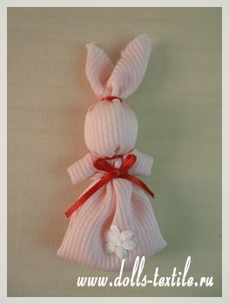
ИГРОВЫЕ КУКЛЫ Игровые куклы предназначались для забавы детям. Играли до 7-8 лет все дети, пока они ходили в рубахах. Но лишь мальчики начинали носить порты, а девочки юбку, их игровые роли и сами игры строго разделялись.
Зайчик-на-пальчик чаще всего делали детям с трёх лет, чтобы они имели друга и собеседника. Зайчик одевался на пальчик и был всегда рядом. Эту игрушку раньше родители давали детям, когда уходили из дома, и если становиться скучно или страшно, к нему можно обратиться как к другу, поговорить с ним, пожаловаться или просто поиграть.

Slide 6
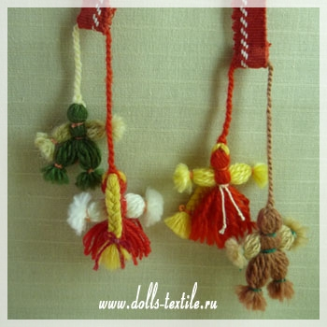
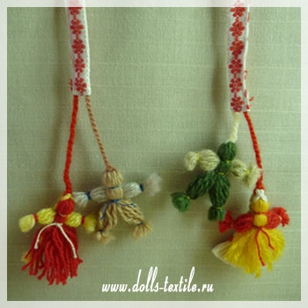
Мартинички – Весну на Руси встречали славянским обрядом «закликания весны» вместе с традиционными нитяными куколками Мартиничками. Праздник приходился на начало марта, отсюда и название кукол – Мартинички. Это композиция из пары куколок разного цвета: белого – символа уходящей зимы и красного – символа весны и жаркого солнца. Мартиничек развешивали на ветвях деревьев, а дети привязывали куколок на длинные шесты, бегали с ними по деревне и закликали весну. Кроме этого маленьких куколок-обережков дарили друг другу с пожеланием счастья и благополучия.
Они имели и второе ритуальное значение: всегда после рождения ребенка в семье делалась очередная нитяная куколка, это действие имело большой символический смысл. Висевшая в красном углу свадебная пара кукол Неразлучников раздвигалась немного в стороны и на общую крепкую родительскую руку вешался маленький ребенок-куколка, сделанный из ниток. Этот своеобразный символический обряд повторялся после каждого прибавления в семействе. Сколько было детей, столько и куколок висело на общей руке кукол Неразлучников.

Slide 7
Купавка – кукла-однодневка, олицетворяла начало купаний. Делали эту куколку на крестообразной основе специально для праздника Ивана Купалы. Затем наряжали в красивую женскую одежду, на руки вешали ленточки, таким образом, девушки загадывали заветные желания, и отправляли плыть по реке, а ленточки, привязанные к её рукам, забирали с собой людские болезни и невзгоды.

Slide 8
Кувадка (или Куватка) – одна из самых простых обережных куколок. Её делали накануне рождения ребёнка и вывешивали в избе, чтобы отвлекать внимание злых духов от роженицы и младенца. Кувадки и защищали новорожденных, и служили им первыми игрушками.

Slide 9
Зернушка или Крупеничка –
кукла, которая символизировала достаток и благополучие в доме, была своего рода оберегом семьи. Делали эту куклу после сбора урожая. Небольшой мешочек наполнялся зерном, при этом женщины всегда пели песню или читали молитву. К туловищу-мешочку приделывалась голова без лица, повязывалась платком и пояском. Основой куклы был мешочек, наполненный зерном. Если в доме было голодно, то эта кукла выручала своих хозяев – из неё брали зерно.

Slide 10
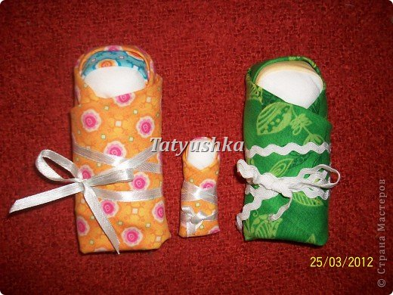
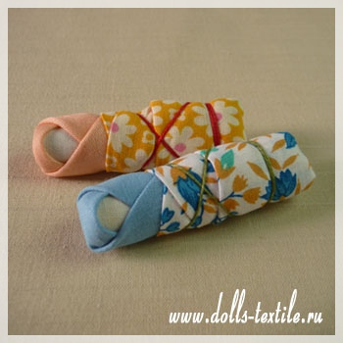
Пеленашка - Спеленатую куклу подкладывали к младенцу в колыбель, где она обязательно находилась до крещения. Считалось, что кукла оберегает ребенка от опасности, защищает от злых духов и принимает на себя все напасти, угрожающие незащищенному крестом малышу. Только после крещения куклу убирали из колыбели. С куклой Пеленашкой связан еще один русский обряд. После переезда невесты в дом жениха, на колени новобрачной клали спеленатую куклу. Считалось, что после этого к молодой жене приходит материнская сила. Кукла Пеленашка делалась и для игры детям. Тогда обычно применяли бытовые вещи – простыни, одеяла и т. п. Завернув сложенную простыню в столбик, заворачивали куклу в одеяло и перевязывали пояском или веревочкой.

Slide 11
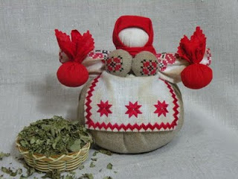
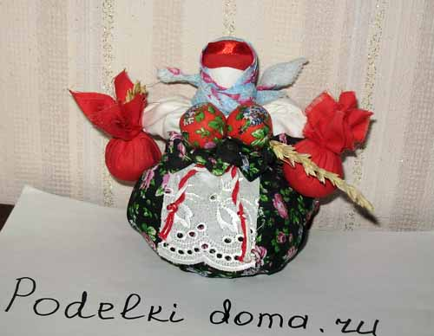
Кубышка-Травница - Чтобы воздух в избе был чистый, изготавливали полезную куколку "Кубышку-Травницу". Подвешивали ее там, где воздух застаивался или над колыбелью ребенка. Эта кукла наполнена душистой лекарственной травой. Куколку необходимо помять в руках, пошевелить, и по комнате разнесется травяной дух, который отгонит духов болезни. Через 2 года траву в куколке необходимо поменять. Именно так поступали наши предки. Кубышка-Травница до сих пор следит за тем, чтобы болезнь не проникла в дом. От нее исходит теплота, как от заботливой хозяйки. Она и защитница от злых духов болезни, и добрая утешница.

Slide 12
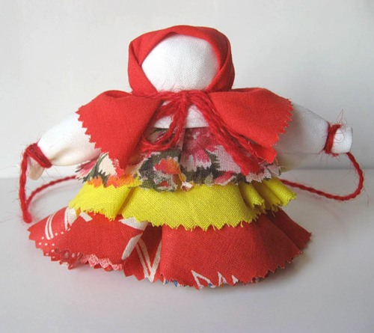
Колокольчик - куколка добрых вестей. Родина куколки - Валдай. Оттуда и пошли валдайские колокольчики. Звон колокола оберегал людей от чумы и других страшных болезней. Колокольчик звенел под дугой на всех праздничных тройках. Колокольчик имеет куполообразную форму, а сверху напоминает солнышко. У куколки три юбки. У человека тоже три царства. Медное, серебряное, золотое. И счастье складывается тоже из трех частей. Если телу хорошо, душе радостно, дух спокоен, то человек вполне счастлив. Эта куколка веселая, задорная, приносит в дом радость и веселье.

Slide 13
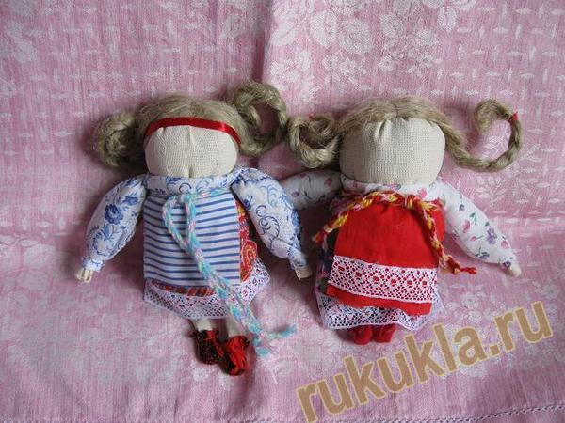
Толстушка-Костромушка (Женская суть) - это оберег от одиночества. Его задачей было вернуть плодородие женщине, приманить душу ребенка. Если в течение года после замужества женщина не беременела, делали куколку и выставляли ее на видное со стороны дверей место. Шила ее родственница по женской линии: сестра, крестная, мать или бабушка. Когда в доме появлялся ребенок, куколку уносили на женскую половину и прятали. Она как-будто говорит: "Все у меня хорошо, вот только братика или сестренки мне не хватает!"

Slide 14
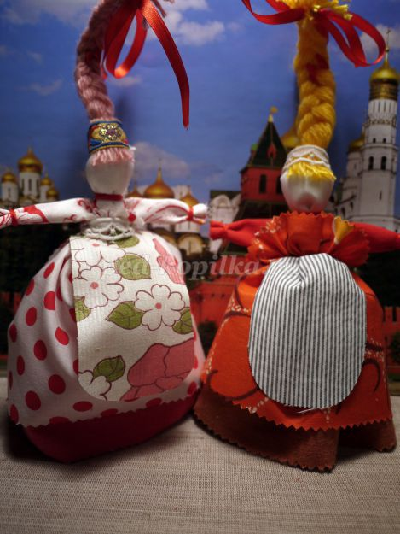
Кукла Веснянка - во многих русских сказках встречаются куколки, которым герои доверяют свои горести и радости, делятся своими мыслями. И маленькие куклы-помощницы не оставляют в беде своих хозяев.
Веснянка - это веселая, задорная кукла, которую делали молодые девушки на приход весны. Традиционно она очень яркая, с волосами необычного цвета. Таких кукол девушки дарили друг другу.
Веснянка является оберегом молодости и красоты. Подарив такую куколку мужчине, Вы желаете ему долго оставаться молодым и жизнерадостным, женщине - всегда быть обаятельной и привлекательной.

Slide 15
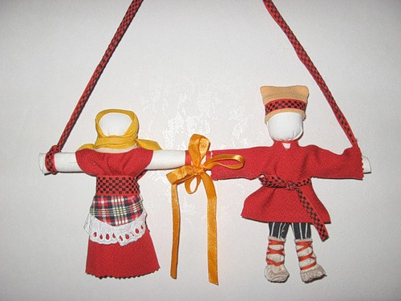
Неразлучники - в русской свадебной традиции во главе свадебного поезда, везущего молодую пару в дом жениха после венчания в церкви, под дугой упряжи подвешивали пару кукол: куклу Невестку и куклу Жениха, чтобы они отводили недобрые взгляды на себя. Эта пара кукол – особенная, она несла глубокую символическую нагрузку, связанную с особенностью изготовления. Женское и мужское начала соединялись в единое неразрывное целое, ведь после свадьбы супружеской паре предстояло вместе идти по жизни.
Кукол изготовляли подруги невесты из лоскутков белой, красной и дугой разноцветной ткани, используя обрывки разноцветных нитей.

Slide 16
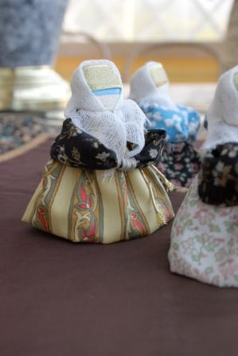
Архангелогородская столбушка - кукол изготовляли подруги невесты из лоскутков белой, красной и дугой разноцветной ткани, используя обрывки разноцветных нитей. В день перед венчанием подруги невесты заплетали невесте косу – символ её девичества. Утром в день венчания с приездом в дом жениха сваха выкупала « косу невесты». Под причитания невесты девушки с песнями расплетали ей косу и расчёсывали волосы, а затем укладывали их в две косы. Сваха укладывала на тарелку ленту из косы невесты, кусочек хлеба и деньги и передавала тарелку младшей сестре невесты.

Slide 17
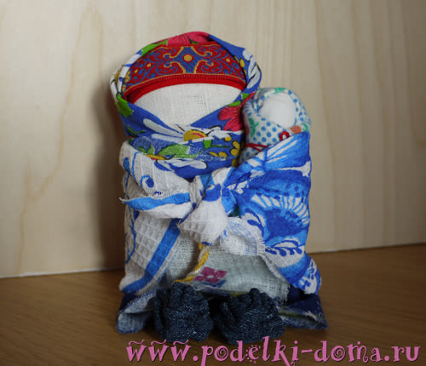
Орловская кукла – достойный пример традиционной игровой куклы. Её на первый взгляд грубоватые и непропорциональные формы подчёркивают достоверность образа, направлены на воспитания в девочке будущей матери.
Материалом для изготовления орловской куклы все так же оставались разноцветные лоскутки тканей различной фактуры, кусочки замши или кожи, льняная или пеньковая кудель.

Slide 18
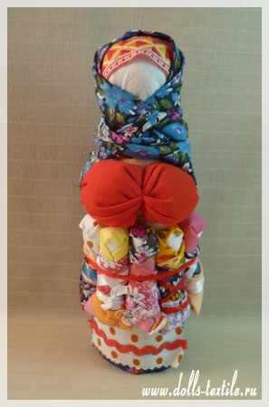
Московка - Другое название куклы "Седьмая Я" (семья). Кукла имеет шесть детей, привязанных к поясу или прикрученных поясом. История куклы уходит во времена образования московского княжества, которое присоединяло к себе новые земли. Москва - мать, новое княжество - новый ребенок. В кукле этот исторический процесс остановился на числе 6. Это кукла - символ материнской заботы и любви. Как мать любит и заботится о своих детях, так и мать любит своих детей, сколько бы их не было.

Slide 19
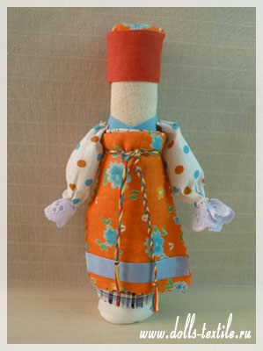
Курская столбушка
Кукла предназначалась для разыгрываемых детьми в играх обрядах, таких, как, например, свадьба. И, таким образом, готовила детей к взрослой жизни. В основе Курской столбушки, в отличии от Владимирской столбушки, используется туго скатанная плотная ткань.
История появления кукол берет начало из самой глубокой древности, с языческих времен, как и история возникновения человечества, то есть кукла всегда сопровождала жизнь людей. Традиционные народные куклы выполняли определенные функции, поэтому обычно их делят на три группы: обрядовые, обережные и игровые.

Slide 20
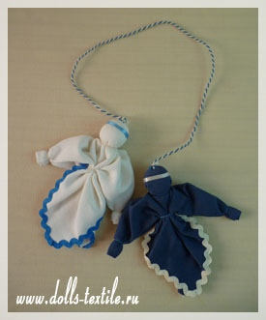
День и ночь
Данные куклы непосредственно связаны со временем суток, смены дня и ночи. Они представляют собой две одинаковые куклы, связанные между собой. Отличие только в том, что одна кукла «день» сделана из белой ткани, а «ночь» - из синей ткани. В зависимости от того день или ночь на дворе, вперед выставлялась соответствующая кукла. Или куколки подвешивались, и менялось их положение, днем выше находилась светлая кукла, а ночью – темная. Куколка «день» следила за тем, что бы все спорилось в руках в светлую пору, а кукла «ночь» оберегала ночной сон. Как и у других традиционных русских кукол, у таких куколок нет лица. Куклы являются оберегом жилища, порядка в доме и во всем мире. Обычно делались куколки под Новый год.

Slide 21
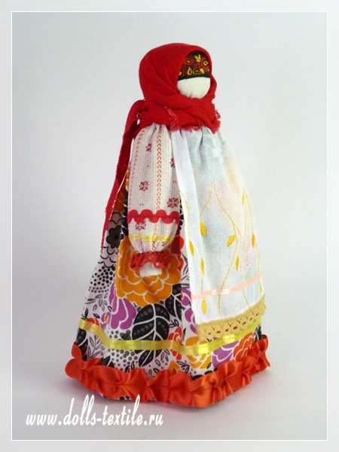
БЕРЕГИНЯ
Обрядовые куклы использовались в разных ритуальных действиях и на традиционных праздниках. Значение игровых кукол для детей зависело от их возраста, Для маленьких детей куклы делались, чтобы успокоить и развеселить их. А детей постарше, особенно девочек в процессе изготовления кукол хотели приучить к разным видам рукоделия. Также через игры с куклами дети как бы проецировали на себя свою жизнь в будущем.

Slide 22
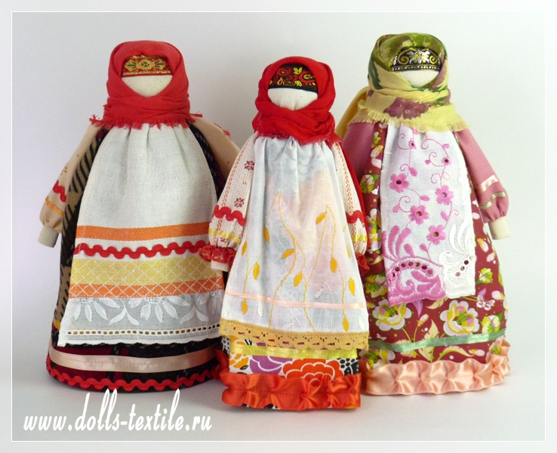
Обережные куклы являлись своеобразными защитницами от темных сил и болезней, люди верили в их магическую силу. Особенность этих кукол в их безликости, это имело свое значение. В куклу без лица не сможет вселиться злая душа и кукла не причинит никакого вреда живым людям. Это было обязательным условием для изготовления кукол Берегинь, они не имели лиц. Кукла Берегиня представляла собой своеобразный амулет, охраняющий домашний очаг и семью.

Slide 23
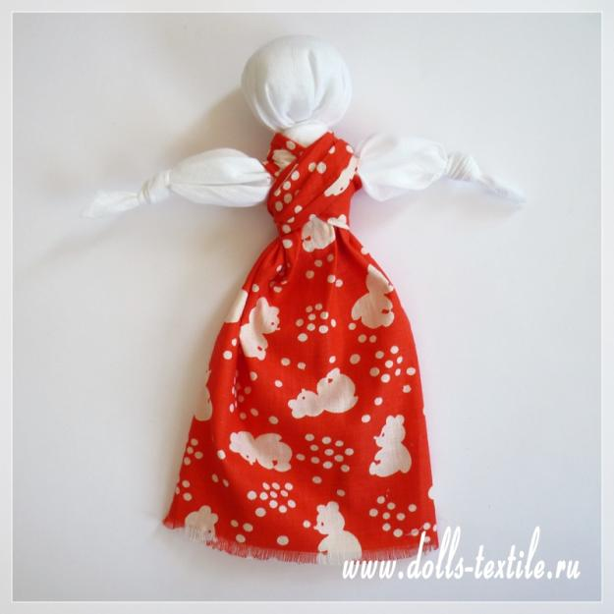
Кукла Бессонница
Кукла Бессонница служила оберегом, защищающим малыша от темных сил, сглаза. Эта простейшая по исполнению узелковая кукла делалась из двух квадратных лоскутов ткани или же двух платков, игла и ножницы при этом не использовались.

Slide 24
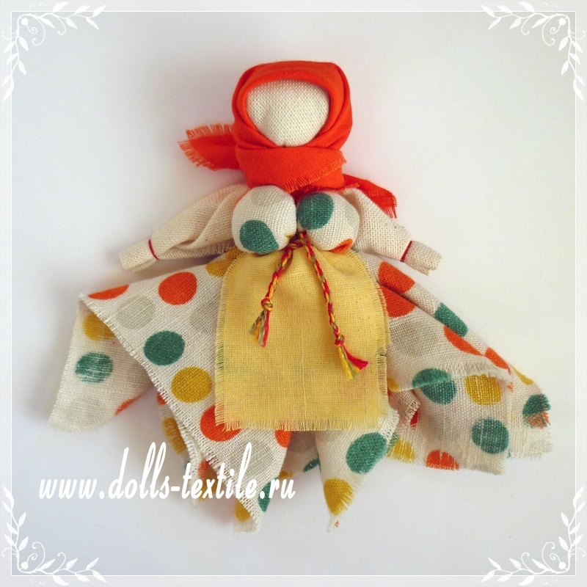
Вепсская кукла
Вепсскую куклу изготавливали для защиты ребенка от порчи. Куклу-оберег изготавливали без использования иглы и ножниц из старой одежды матери, соблюдая народную примету, чтобы жизнь малыша была «не колотая и не резанная». Обережную вепсскую куклу делали еще до рождения младенца и помещали в его колыбель, чтобы она «согрела» ее. Когда рождался младенец, вепсскую куклу подвешивали над колыбелью, чтобы она отгоняла всю злую силу. Подросшему ребенку отдавали куклу играть.

Slide 25
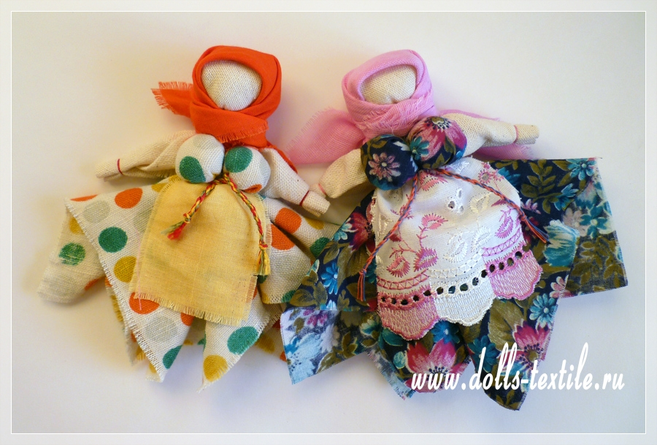
Обережную вепсскую куклу для ребенка обязательно изготавливали из изношенной одежды матери, так как верили, что такая кукла будет иметь очень сильное защитное действие, передавать ребенку материнскую силу и любовь. В представлениях наших предков материальный и духовный миры были неразрывно связаны. Детям для игр делали кукол из старых вещей или из новых тканей. Такие куклы было легко сделать, ведь отдельные составные части просто привязывались к основе. Вепсская кукла воплотила образ замужней женщины. Она выполняется простым узелковым способом. Обычно ее делали высотой в ладонь или меньше. Тканевые квадраты брали довольно большого размера, чтобы расправленные концы образовали юбку.

Slide 26
На протяжении многих веков русская народная тряпичная кукла являлась неотъемлемой частью культуры и быта древних славян. До самой середины XX-го века тряпичная кукла считалась традиционной народной игрушкой.
Тряпичная кукла, которая была характерна для крестьянской среды, на протяжении всей жизни человека находилась рядом с ним, начиная от его рождения, заканчивая его смертью. Эта кукла была неотъемлемой частью общественной и семейной жизни человека.
Тряпичная кукла, является уникальным и особым видом искусства, она хранит в себе традиции и обряды, которые на протяжении многих веков складывались у русского народа. В тряпичной кукле, как ни в чем больше, переплетены игровое и сакральное начало, это придает ей особое значение и позволяет занимать главенствующее место среди других игрушек.
Довольно простые в художественно-выразительном плане ее черты, с одной стороны, передавали характер более ярко и четко, а с другой, оставалось место для полета фантазии и воображения. Такое сочетание глубины содержания и лаконичности форм, придавало русской народной тряпичной кукле неповторимую актуальность и востребованность.

